Slide 1
变量
命名：符合规范，比如以字母和数字开头
声明：
  每个变量属于一种类型
  每一条声明是一个完成的语句，必须以;结束
  一种类型声明多个变量
    比如int i, j;
    Java允许这样声明，但不建议，建议这个变量声明，增肌代码的可读性
    比如int i;int j;
赋值：
  初始化：比如int i;
  赋值：使用=符号，比如i = 1;
  可以在类块任何地方声明，比如在类的尾部声明变量。
    建议在第一次使用的地方声明变量，提供代码可读性
访问范围：
  类块内定义的变量：类内部基本所有方法均可以使用下述
  访问范围是针对类外部的其他类方法而定(在类和对象中详述)
    public：
    protected：
    private：
  方法内定义的变量

Slide 2
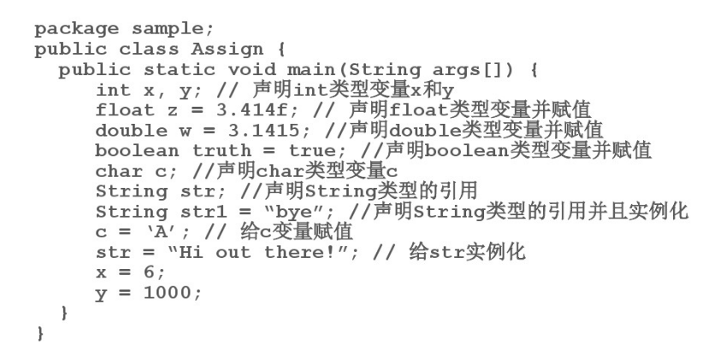
变量的声明和赋值
简单性
面向对象：最接近现实世界的编程语言
分布式
健壮性
安全性
可移植性：跨平台，“一次编译，到处运行”

Slide 3
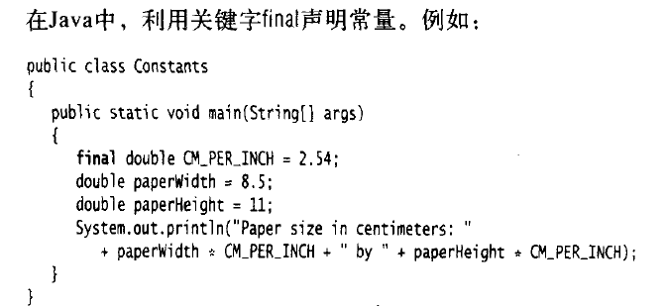
常量
场景：
  只能赋值一次，一般供类中多个方法共用
命名：一般采用大写，提供代码阅读性
声明方法：使用final声明变量

Slide 4
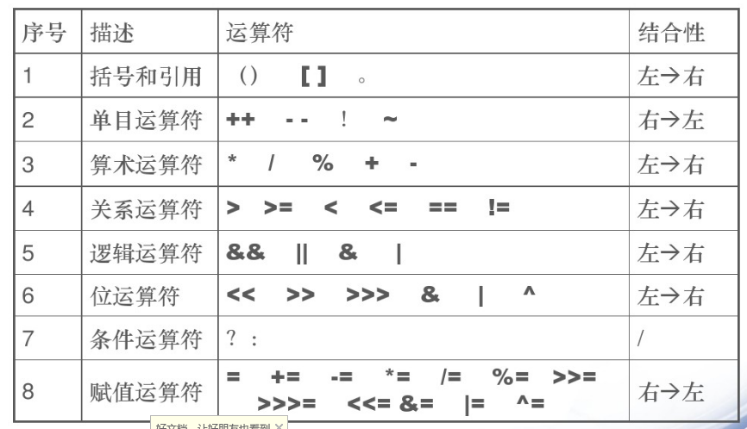
运算符

Slide 5
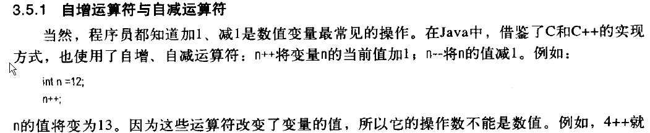
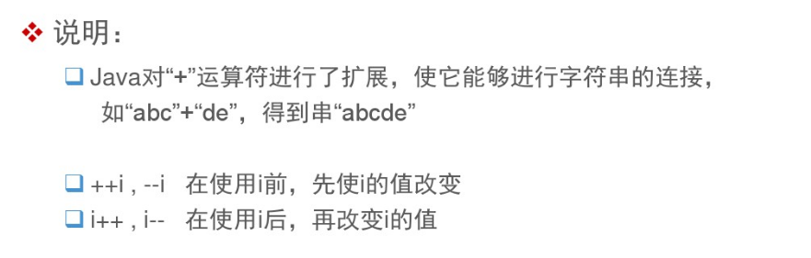
算术运算符

Slide 6
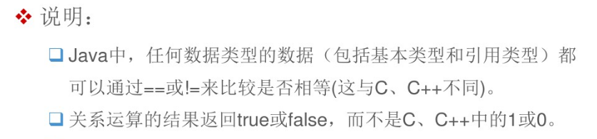
关系运算符

Slide 7
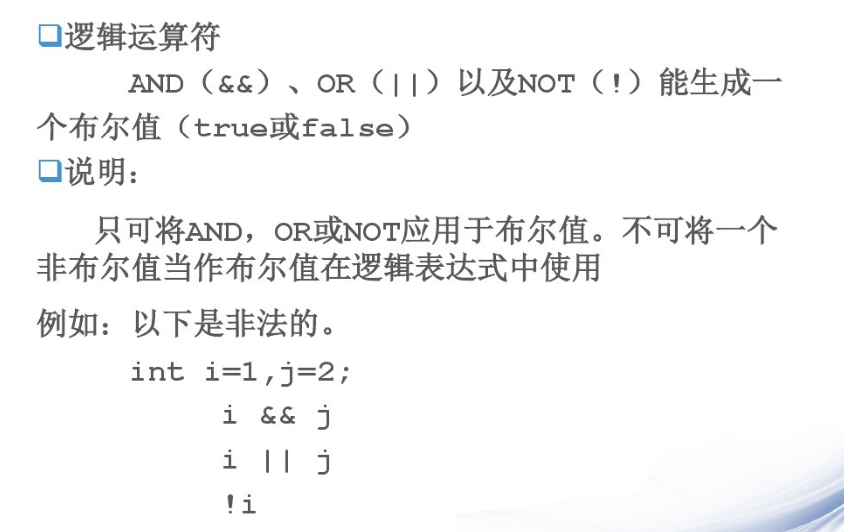
逻辑运算符

Slide 8
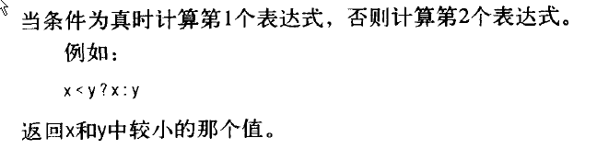
三元操作
表达式
  condition？expression1:expression2
例子：

Slide 9
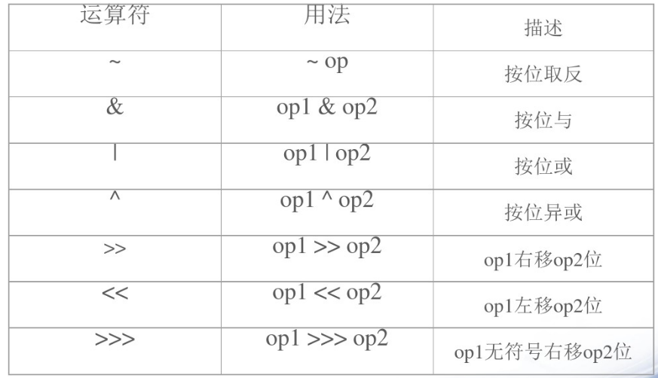
位运算符

Slide 10
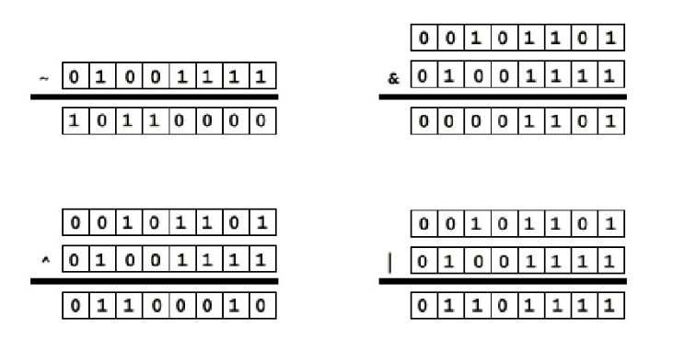
位运算符(续1)

Slide 11
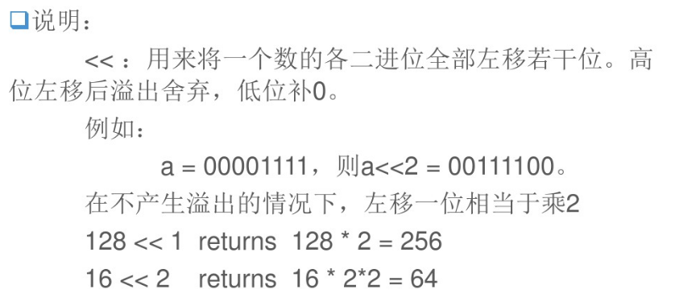
位运算符(续2)

Slide 12
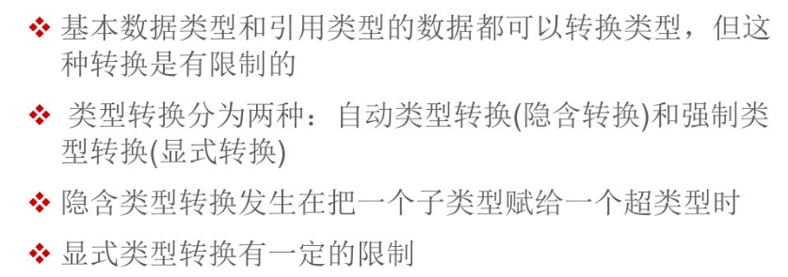
类型转换
  在程序运行时，经常需要将一种数值类型转换
  成另外一种数值类型。

Slide 13
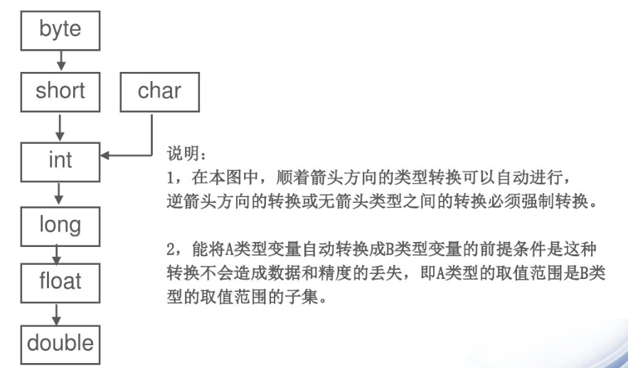
基本数据类型转换序列

Slide 14
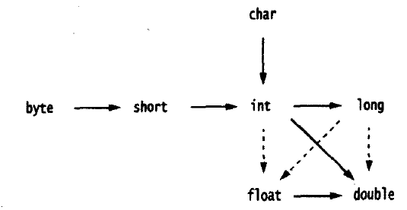
基本数据类型转换序列(续)
说明：
实线箭头表示无数据丢失的转换
虚线箭头表示会有数据丢失的转换

Slide 15
自动转换
按照实线箭头方向：
例子：int a = 100;double b =a;
则b = 100.0;

Slide 16
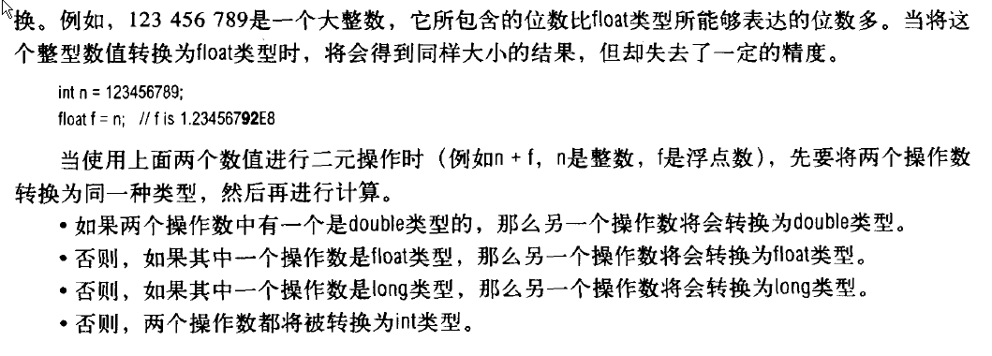
不同基本数值类型操作

Slide 17
强制转换
按照实线箭头反而转换
语法：通过强制类型转换(cast)实现
例子：double a = 1.55;int b = (int)a；
实际b = 1;

Slide 18
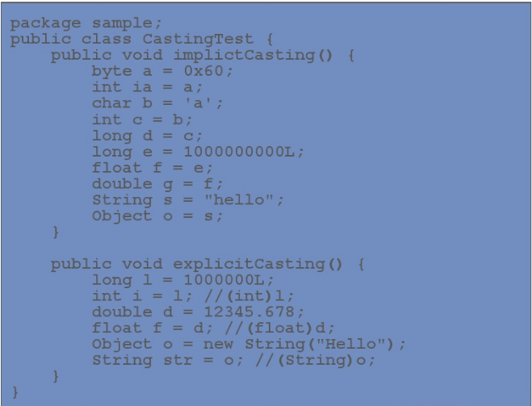
详细例子

Slide 19
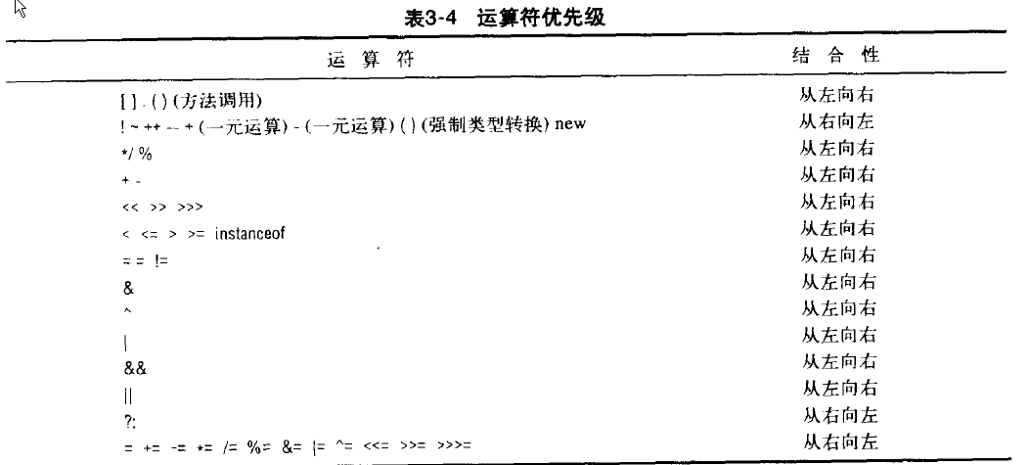
括号和运算符优先级别

Slide 20
字符串(String)
概念上，Java字符串就是Unicode字符序列
Java没有内置的字符串类型，而是在标准Java类库中提供一个预定义类String
  每个用双引号括起来的字符串都是String类的一个实例
  例如
  String n=“”;// empty string
  String hello = “Hello”;
String和Char

Slide 21

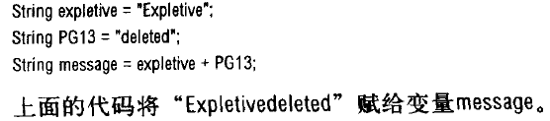
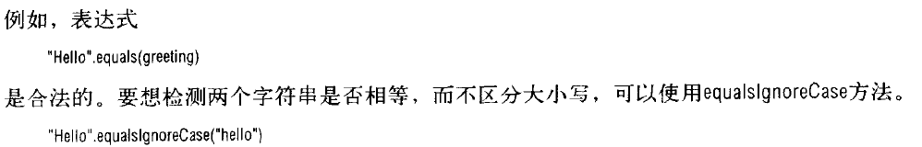
字串-String类的substring方法可以从一个较大的字符串提醒一个字串
字符串编辑-String类对象成为不可变字符串(Java提供StringBuilder处理字符串)
拼接-Java使用+连接(拼接)两个字符串
检测字符串是否相等-必须使用equals

Slide 22
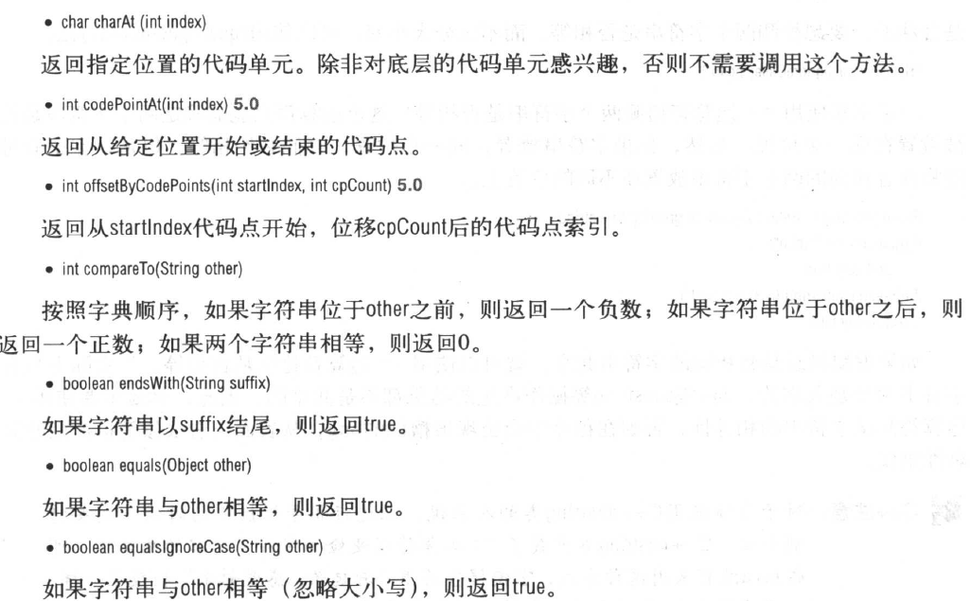
String类内置方法

Slide 23
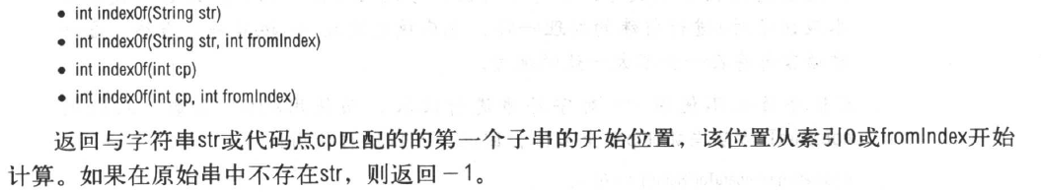
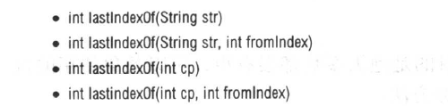
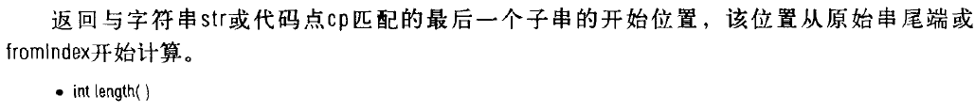
String类内置方法(续)

Slide 24
练习和预习
完成练习2
  练习结果请截图到coreChat
预习JAVA.2核心技术第1卷.基础知识7th中3.8-3.10

Slide 25
预习
预习JAVA.2核心技术第1卷.基础知识7th中3.8-3.10

